Slide 1

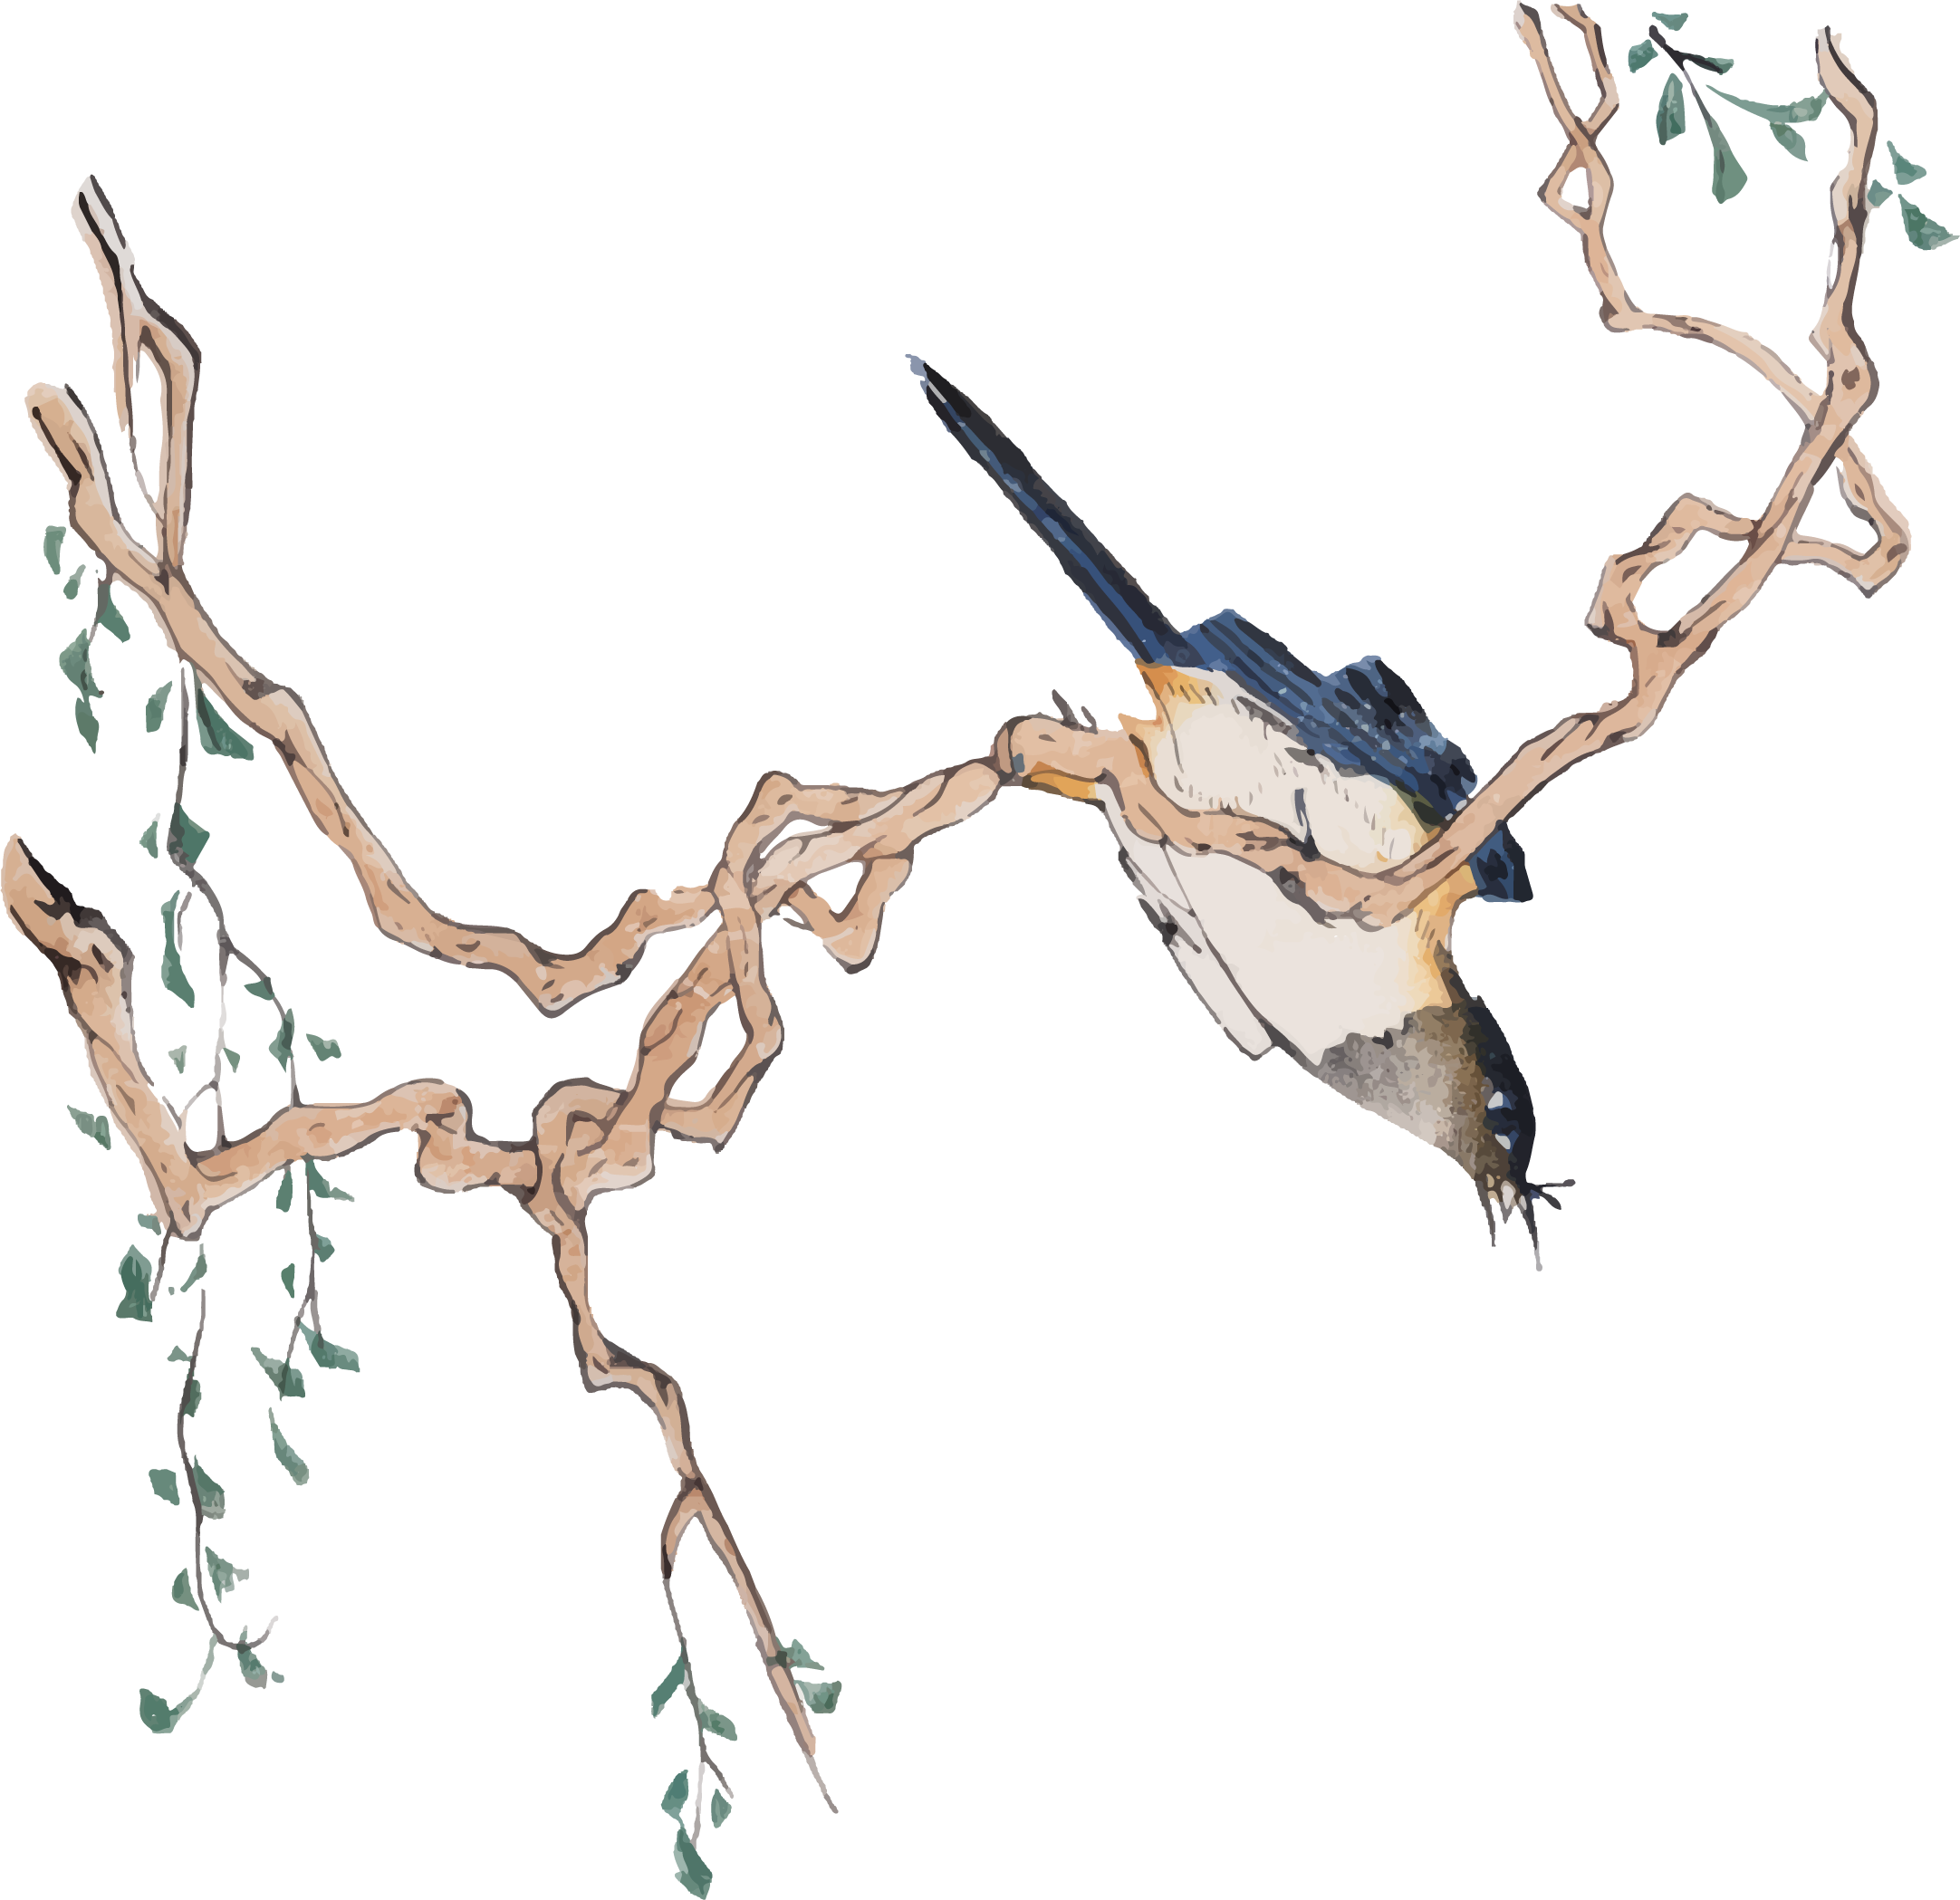


味外之旨
现代散文饮食题材的精神意蕴
描写文（三）导修报告

Slide 2

“四方食事，不过一碗人间烟火”
——汪曾祺
《喝茶》-周作人
个人的精神追求
《吃饭》钱钟书
以饭讽世，解构现实
精神寄托
饮食
文化基因
《雅舍谈吃・蟹》-梁实秋
承载故园记忆与烟火温情
《饮食》林语堂
以食立论，贯穿东西
“四只要有一只茶壶，中国人到哪儿都是快乐的。”
——林语堂

Slide 3
饮食之间的文化省思
——林语堂《饮食》中的中西态度
报告人：陆璟梁

Slide 4
目录
一、作者介绍：
作者自评：“两脚踏东西文化，一心评宇宙文章”
二、写作背景：
《饮食》一文的时代语境和创作旨归
三、文本分析:
剖析《饮食》文本中的写作手法，体悟作者的行文艺术
四、总结:
林语堂的中西态度

Slide 5
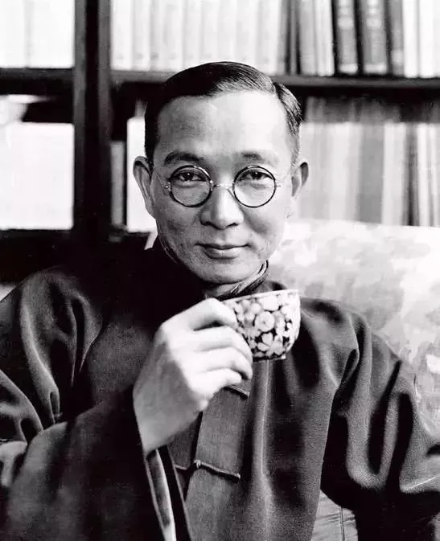
一、作者介绍
林语堂（1895年10月10日-1976年3月26日）福建龙溪人，中国现代著名作家、学者、翻译家、语言学家
1895年，林语堂出生于福建龙溪一个基督教家庭，10岁就读厦门教会学校，13岁入厦门寻源书院读中学。
1912年，17岁的林语堂前往上海圣约翰大学学习，留学美国、德国，获哈佛大学文学硕士，莱比锡大学语言学博士。
1923年获博士学位后回国，任北京大学教授、北京女子师范大学教务长和英文系主任。
1932年至1935年，先后创办《论语》《人间世》《宇宙风》等刊物。
1935年后，创作《吾国与吾民》《风声鹤唳》《京华烟云》等文化著作和长篇小说。
1966年定居台湾，1967年受聘为香港中文大学研究教授，主持编撰《林语堂当代汉英词典》
1976年3月26日在中国香港逝世，享年82岁。

Slide 6
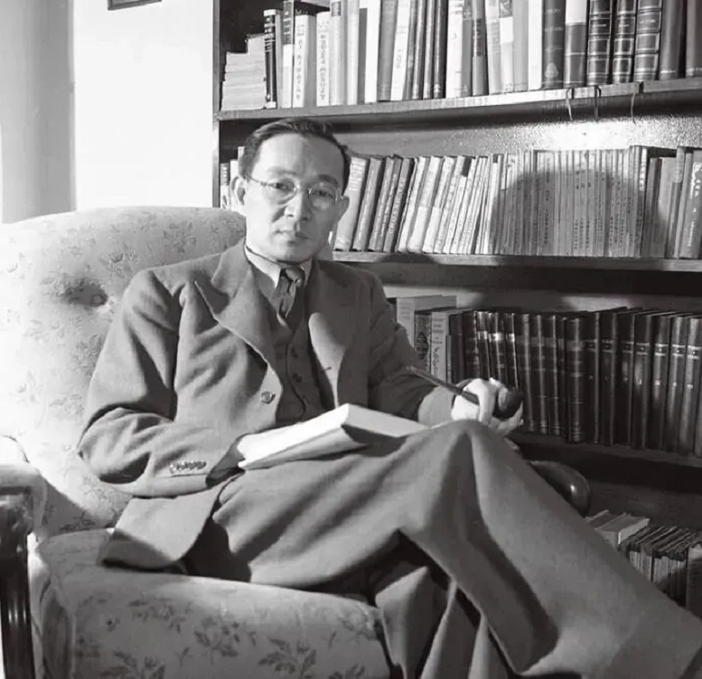
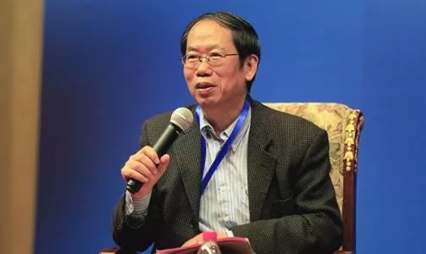
林语堂在详尽探索中西方哲学思想后，于晚年皈依基督教，其哲学探索历程记载于《信仰之旅》一书，他尝自提一副对联曰：
“两脚踏东西文化，一心评宇宙文章”。
陈平原教授曾在文章中提到：
“在中国现代作家中，大概没有人比林语堂更西洋化，也没有人比林语堂更东方化。”
陈平原教授

Slide 7
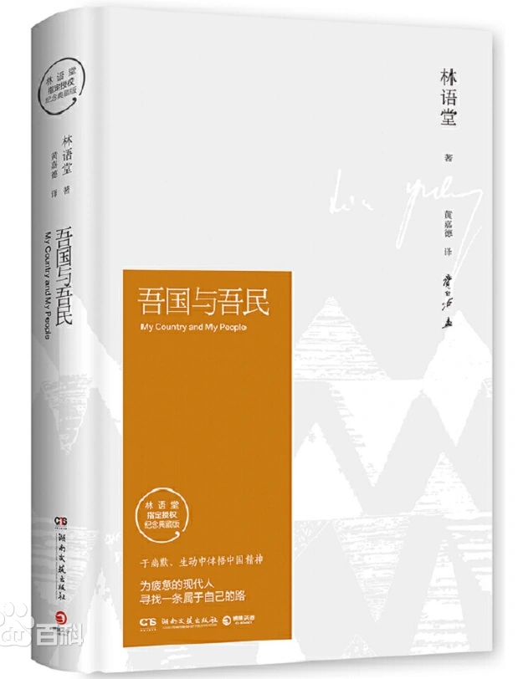
二、写作背景
《饮食》收录于林语堂先生的散文集《吾国与吾民》的第九章-生活的艺术
《饮食》写于1934 年，彼时中国正处于内忧外患交织的至暗时刻：
饥荒常态化：如 1936 年川甘大饥荒，3700 万人受灾，人均赈款仅 4 分钱
战乱与动荡：“九一八” 事变后东北沦陷，华北局势危在旦夕，1935 年 “一二・九” 运动爆发
国内正经历东西文化论战，一方面提倡 “全盘西化”，一方面固守传统，文化认同撕裂。
西方对中国的偏见：西方媒体与流行文化中，中国形象多为 “黄祸”、愚昧、落后。美国普通民众对中国的了解极度匮乏，甚至认为中国人 “什么都吃” 是野蛮的象征。
在赛珍珠的建议下，林语堂于1935年出版《吾国与吾民》，其旨在越过语言的隔膜，较为系统地向西方宣传中国和中国文化。

Slide 8
三、文本分析：文章主干内容
美食散文
？
时代背景（前提）：在西方人的视角里，中国人是“贪吃”的，而西方人视“贪吃”为野蛮。
写作目的：越过语言的隔膜，较为系统地向西方宣传中国和中国文化。
1、驳斥与自证（段落1-段落8）
2、宣传与自省（段落9-段落11）
Notes:
、

Slide 9
1、驳斥与自证（段落1-段落8）
1）饮食的选择没有绝对的“优劣”，只有文化的差异和现实情况的影响
西方例子：欧洲-淡菜类 vs 美洲-软壳蛤类 ； 英格兰和波士顿高价出售鲽鱼 vs 纽芬兰不吃
西方不应以日常饮食标准来批判中国人因饥荒的环境而慌不择食的行为
2）中国人对待饮食的郑重
中法对待美食的“热烈”——以饮食为人生乐趣 vs 英国“歉疚”地吃——视饮食为负担
饮食语言的差异：“烹饪”vs“烧” ；“厨师” vs “火夫； ”菜单“ vs ”盘碟“ ；”美味品评家” vs “贪吃星”
3）中国人独有的美食精神内涵
中国文化中美食与文人名士的深度绑定 vs 外国名人对美食文化的漠视
中国人视饮食为故乡的精神锚点 vs 西方人不承认饮食带来的依恋乡井之思

Slide 10
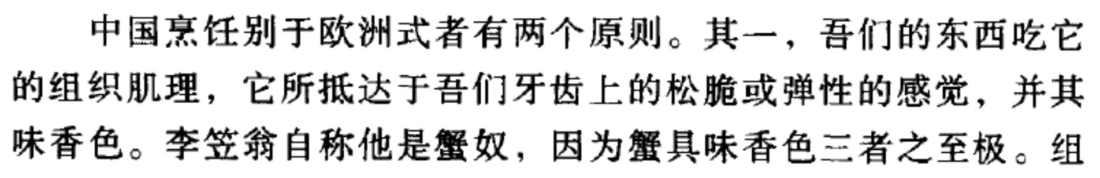
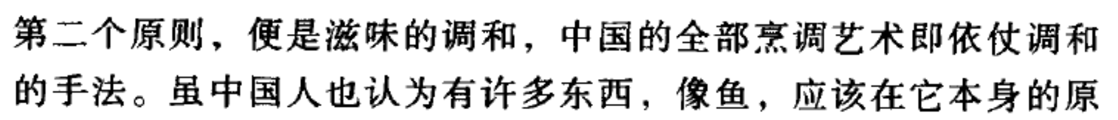
2、宣传与自省（段落9-段落11）
1）介绍中国的烹饪技法
重视感官体验
追求滋味调和
2）对中国饮食中铺张浪费的自省
并非全面认同中国人的饮食观念，指出无节制、过量、铺张浪费的一面
3）由饮食文化延伸至饮茶文化
中国的茶～欧洲的酒
4）对饮茶文化没落的叹息
中国火车头等坐用李普顿茶
中国富豪用外国茶款待希望体验中国茶的外国来宾

Slide 11
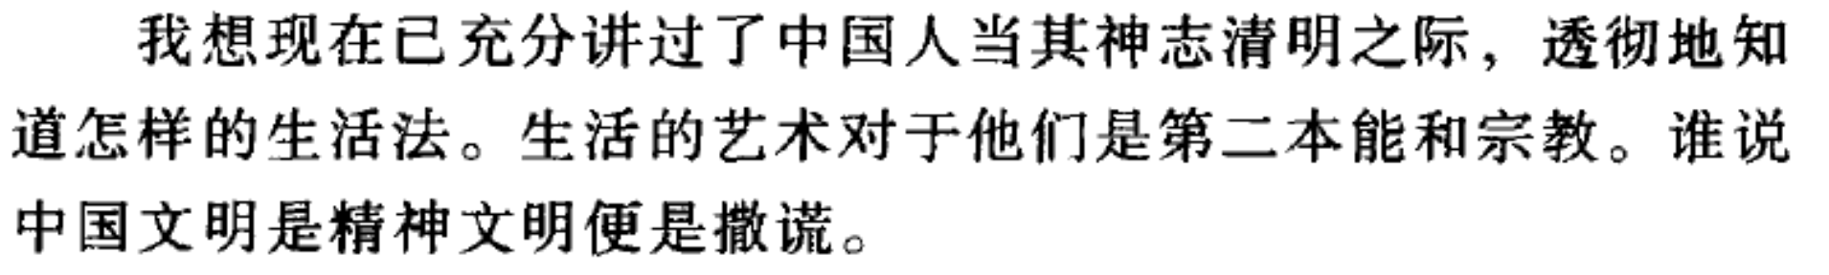
西方对中国人的误解：“贪吃”；野蛮
西方流行的偏见：中国文明是虚无缥缈的“精神文明”；西方文明是实实在在的“物质文明
中西文化的比较
“饮食”的偏好
“饮食”的态度
“饮食”的技巧
“饮食”的内涵
介绍、展示中国人的饮食文化
从饮食这一角度切入，向世界展示一种中国式的独特生活美学，证明了中国文明并非空洞的“精神文明”，而是实实在在的，充满生命力与烟火气的文明。

Slide 12
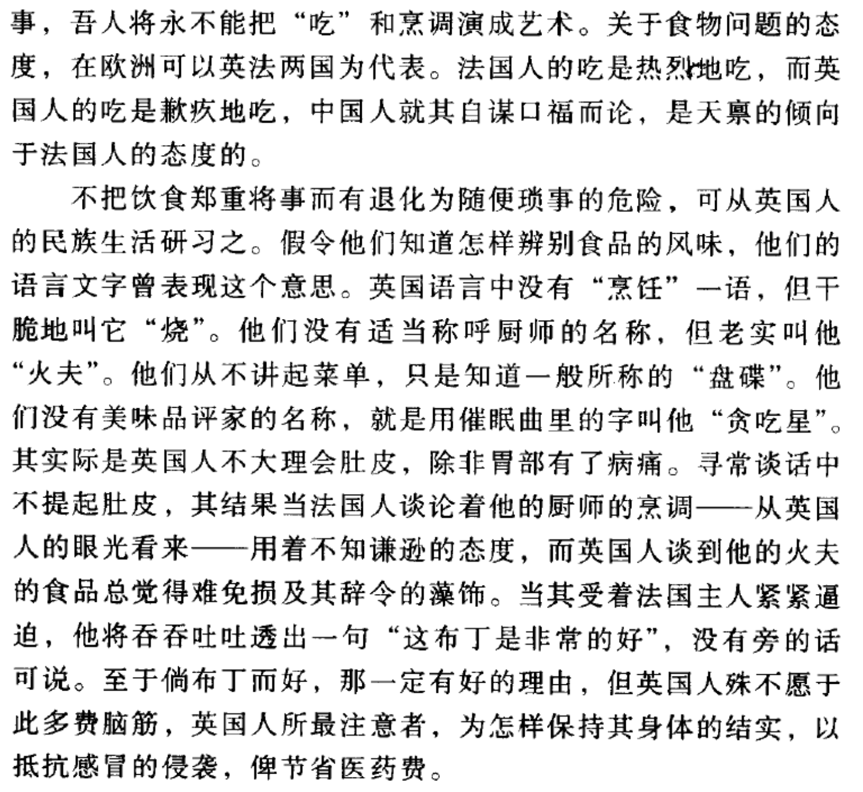
三、文本赏析：艺术手法—中西对比
饮食态度的对比
中国人热烈地吃
英国人歉疚地吃
饮食语言中用词的对比
“烹饪”vs“烧” “厨师” vs “火夫
”菜单“ vs ”盘碟“ ”美味品评家” vs “贪吃星”
热爱美食，视烹调为艺术
功利、克制，仅为生存
中国人对待饮食的郑重
“几乎每个命题，林语堂都能从东、西方找到理论依据。可能片面，也可能谬误，但跟创作实践的密切联系，使这些只言片语残章断简获得某种生命力。”
——陈平原

Slide 13
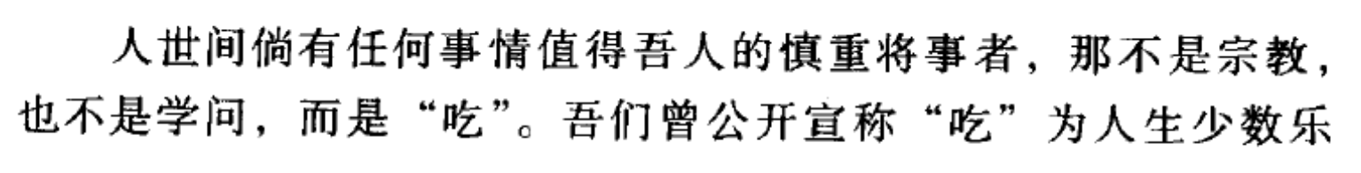
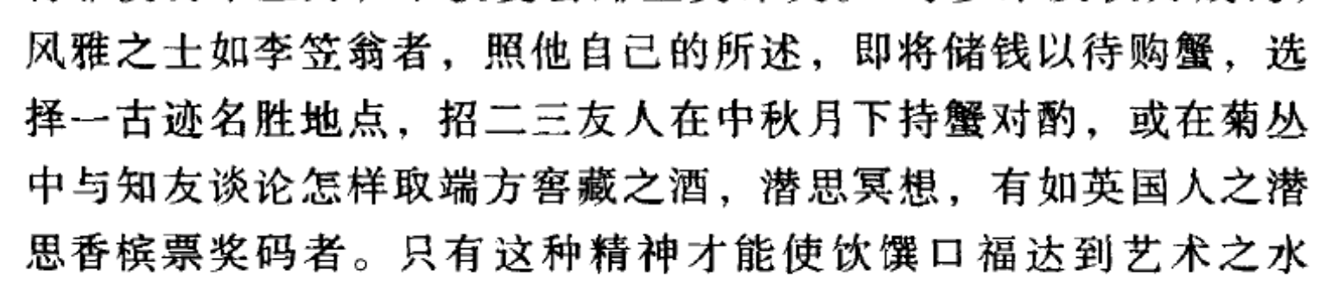
三、文本赏析：语言特点
“抓住东西文化比较这么一个大题目，从日常生活的零星小事的观察分析入手，把握中外国民性与文化精神的异同，并用潇洒空灵的散文笔调表述出来。既有独特的见解，又能深入浅出，入情入理。”
——陈平原
“倘遇可与谈者，写起文章，也如与密友相逢，促膝谈心，如行云流水道来。”
——林语堂
“把读者引为知己”的风格
闲适冲淡、幽默自然

Slide 14
四、总结：林语堂的中西态度
“林语堂是用有教养的西洋绅士的眼光来观察、理解、选择中国文化的。”
——陈平原
《饮食》以中国生活美学（饮食）为根基，借西方视角反观与阐释中国文化，以一种更容易被西方理解的方式向西方展示了中国的文化。
他长期用英文写作《吾国与吾民》的目的：消除西方对中国的误解，让世界看见一个真实、有温度、有生活智慧的中国
东西兼通，站在第三视角的立场，纯客观地评判两种不同的文化，追求文化平等互鉴
“他发掘出了西方文化的优美与荣华，但他还是要回到东方。······盖套在中国式长袍和平底鞋里，他的灵魂得到了休息了”
——林语堂《吾国与吾民》

Slide 15
五、问题探讨
问题一
在我们对林语堂先生的作品的分析中有提到，他非常善于将文章“ 化板重为轻松，变铺张为亲切”。
然而陈平原教授却指出 “轻松的笔调，既是林语堂的长处，也是林语堂的短处。在一个并不轻松的时代，过分追求轻松的笔调，未免有点不合时宜。” 请结合时代背景和林语堂先生的生平，谈谈你对这一观点的看法。
问题二
林语堂1923年回国时，曾自信地认为“对于我们自己的文明之欣赏和批评能有客观的，局外观察的态度“。你认为，对于一种文化的理解，能真正做到”纯客观”吗？请结合林语堂的中西观念，谈谈你的理解。

Slide 16
感谢观看

